Slide 1

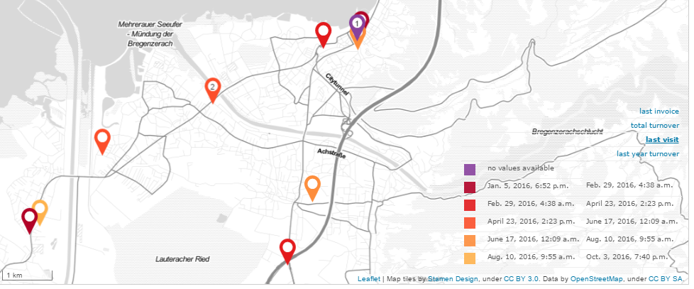
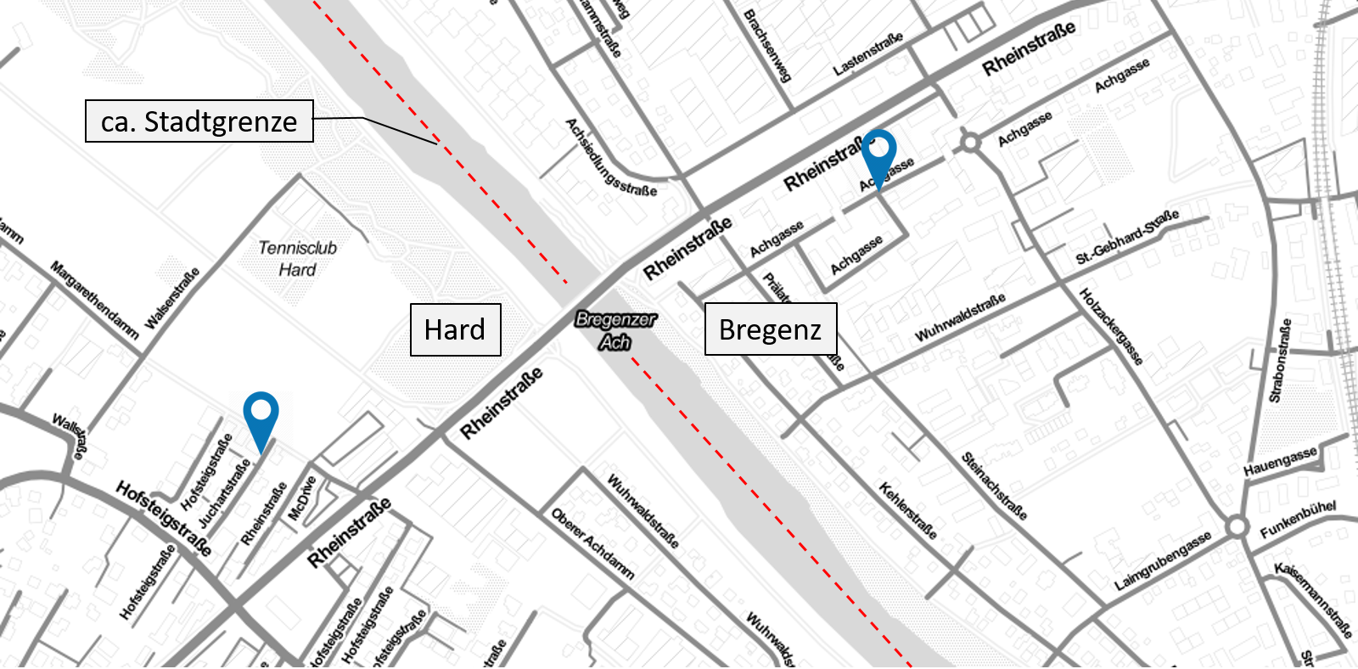
Kontextsensitive Darstellung von Informationen zur Unterstützung der Ressourcen-Einteilung
Bei Entscheidungsfindungsprozessen werden verschiedenste Informationen aus unterschiedlichen Quellen zusammengetragen, deren Qualität und Darstellung maßgeblich für den Prozess ist. Das Ziel ist zu untersuchen, inwiefern die Ergänzung von Informationen mit geografischen Daten zu einer Optimierung bei der Entscheidungsfindung beiträgt und welche Bedeutung dabei der Darstellungsform (Listen- oder Kartenansicht) zukommt. Für die Entwicklung dieses Prototypen wurde der Bereich der Entscheidungsfindung auf das Szenario der Außendienstplanung limitiert.
Konzept
Die Idee besteht darin, Informationen (Ressourcen und Aufgaben) mit geografischen Daten zu verknüpfen und diese zu visualisieren, um somit Nutzer_innen bei ihren Entscheidungsprozessen zu unterstützen.
Um den Prototypen möglichst nahe an den Wünschen und Bedürfnissen der Anwender_innen zu entwickeln, stützt sich das Konzept auf die Ergebnisse der durchgeführten Interviews mit Personen welche im Außendienst tätig sind.
Routenverwaltung
Anwender_innen können eigene Listen (Trips) mit ausgewählten Unternehmen im System erfassen und diese durch den Einsatz von unterschiedlichen Visualisierungen (Karten- und Listenansicht) bearbeiten.
Systembruch
Parallel zum bestehenden System der befragten Personen wird zusätzliche Drittsoftware oder gar andere Medien benötigt (Termine, Kalender, Kundendaten und Routenberechnung). Durch die Einbindung des Prototypens in die bestehende Enterprise-Resource-Planning- und Customer-Relationship-Management-Lösung Pery sollen die Daten zentralisiert werden und damit den Systembruch vermeiden.
Übersicht Standorte
Bei allen Interviews wurde angegeben, dass die Planung mit „harten Grenzen“ (Postleitzahl oder Name der Stadt) nicht zielführend ist, da der geografische Kontext verloren geht (siehe Abbildung 1). Um diesen Kontext zu visualisieren, werden die Unternehmen auf einer Karte abgebildet.
Abbildung 1: Problem bei der Filterung oder Sortierung auf Basis von Ortsgrenzen oder Postleitzahlen
Kontextsensitive Informationen
Neben der Visualisierung der Unternehmensstandorte stellt die Darstellung von zusätzlichen Unternehmensdaten eine wichtige Informationsquelle für die Entscheidungsfindung da. Für diesen Zweck verfügt der Prototyp über die Funktionalität die spezifischen Informationen von Unternehmen „last invoice“, „total turnover“, „last visit“ und „last year turnover“ in der Listen- und Kartenansicht darzustellen. Zusätzlich werden in der Kartenansicht die Standort-Marker, anhand spezifischen Werte der gewählten Information („last invoice“, „last visit“, …) eingefärbt um einen besseren Überblick zu ermöglichen (siehe Abbildung 2).
Abbildung 2: Kartenansicht mit farblicher Kodierung der unternehmensspezifischen Information „last visit“
Evaluation
Für die Evaluation des Prototypen wurde eine Gebrauchstauglichkeitsanalyse nach ISO 9241-11 durchgeführt. Anwender_innen mit unterschiedlichem Vorwissen wurden gebeten Aufgaben aus dem Bereich der Außendienstplanung mithilfe des Prototypen zu bewältigen. Während des Tests wurde eine Eyetracking-Analyse durchgeführt und im Anschluss an den Test wurden die Testpersonen mittels eines Fragebogens über die ihre Anwendungserfahrung befragt.
Das Ergebnis der Gebrauchstauglichkeitsanalyse war positiv - alle Testpersonen waren in der Lage die ihnen gestellten Aufgaben erfolgreich zu lösen und die subjektiven Bewertungen liegen im positiven Bereich.
Wie die Auswertung ergeben hat wird mit steigender Komplexität auch häufiger auf die ergänzende Kartenansicht zurückgegriffen.
Das äußert sich einerseits in einer längeren Verwendungsdauer der Kartenansicht und andererseits durch häufigere Wechsel zwischen den beiden Ansichten.
Diskussion
Bessere Übersicht von Unternehmensstandorten
Kartenansicht
Darstellungsart kann nach Bedarf gewechselt werden Kartenansicht ← → Listenansicht
Zusätzliche Informationen für die Entscheidungsfindung
Kontextsensitive Daten
(„total turnover“, „last visit“, ...)
Rudimentärer Einblick in die Domäne
Geringe Anzahl an Interviews mit Domänenexperten_innen
Definierte Auswahlmöglichkeit der Kontextsensitiven Informationen
→ Die von den Anwender_innen auswählbaren Informationen werden durch die Implementierung definiert
Master
Informatik
2016
Studierende/r
Martin Münch
Betreuende Lehrperson der FHV
Walter Ritter

